Slide 1
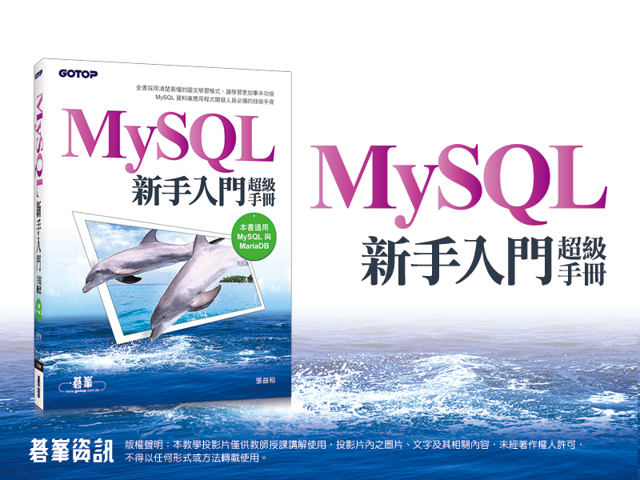

Slide 2

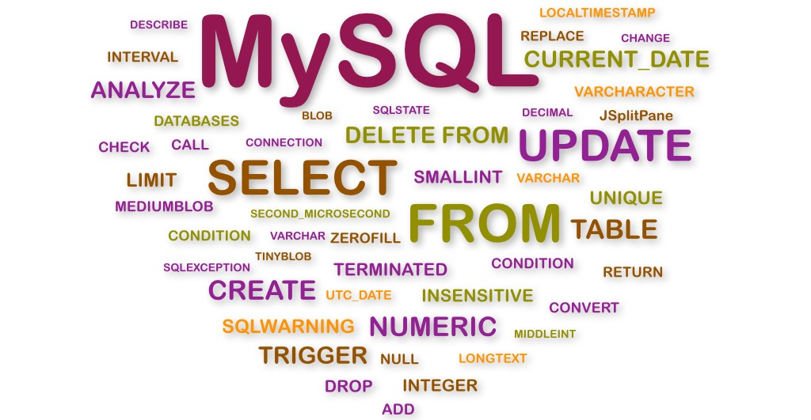


第一章 資料庫概論與MySQL

Slide 3
資料庫概論與MySQL
儲存與管理資料
認識Structured Query Language
MySQL用戶端軟體
MySQL Connector
安裝與設定MySQL資料庫伺服器

Slide 4
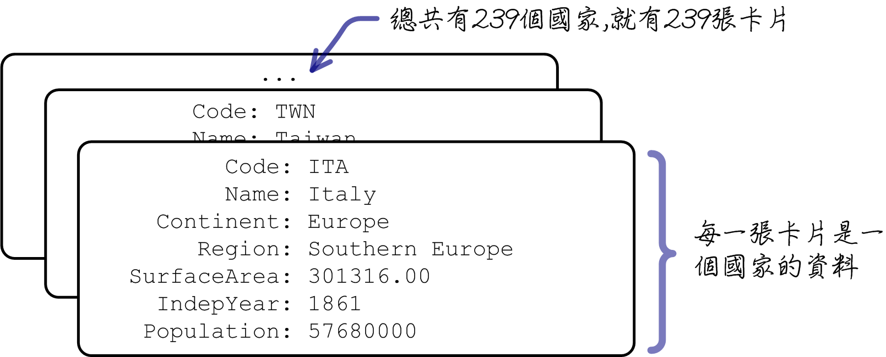
儲存與管理資料

Slide 5
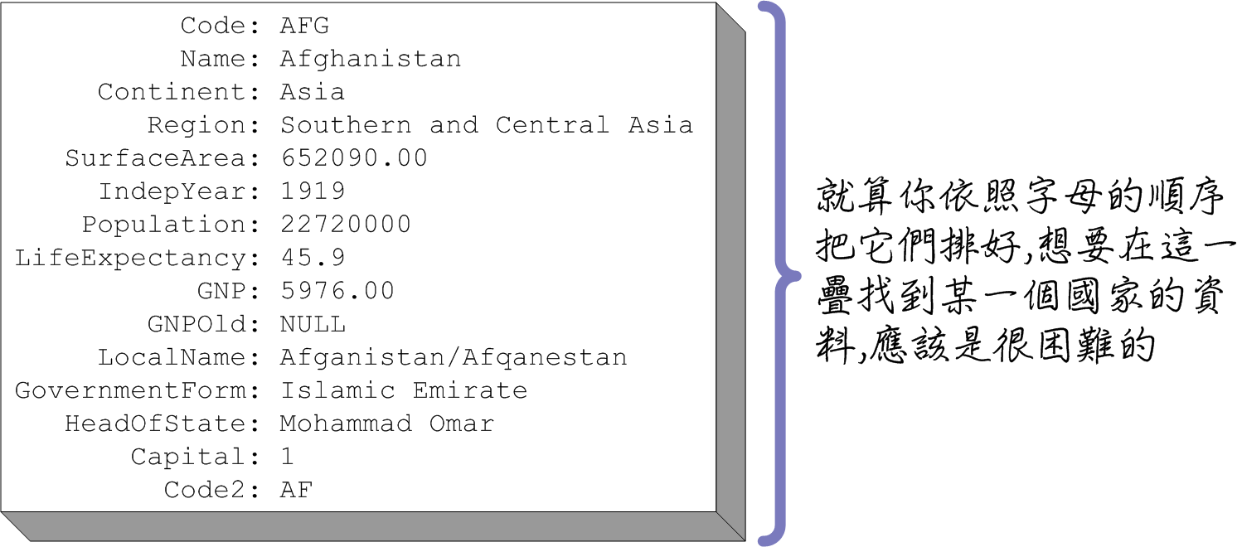
儲存與管理資料
即使電子檔案也不容易由200多個檔案找出所要的資料

Slide 6
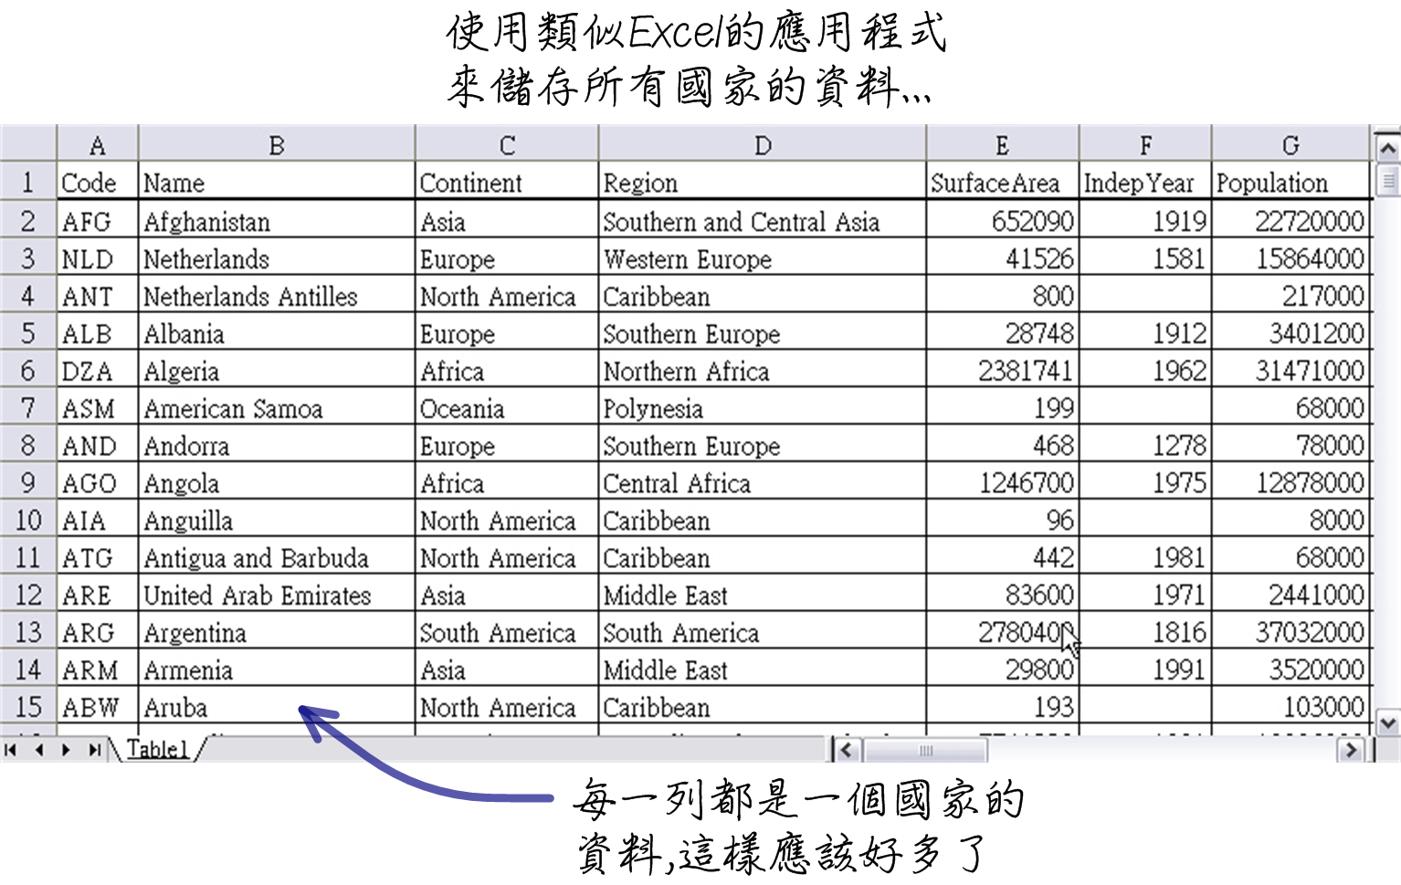
儲存與管理資料

Slide 7
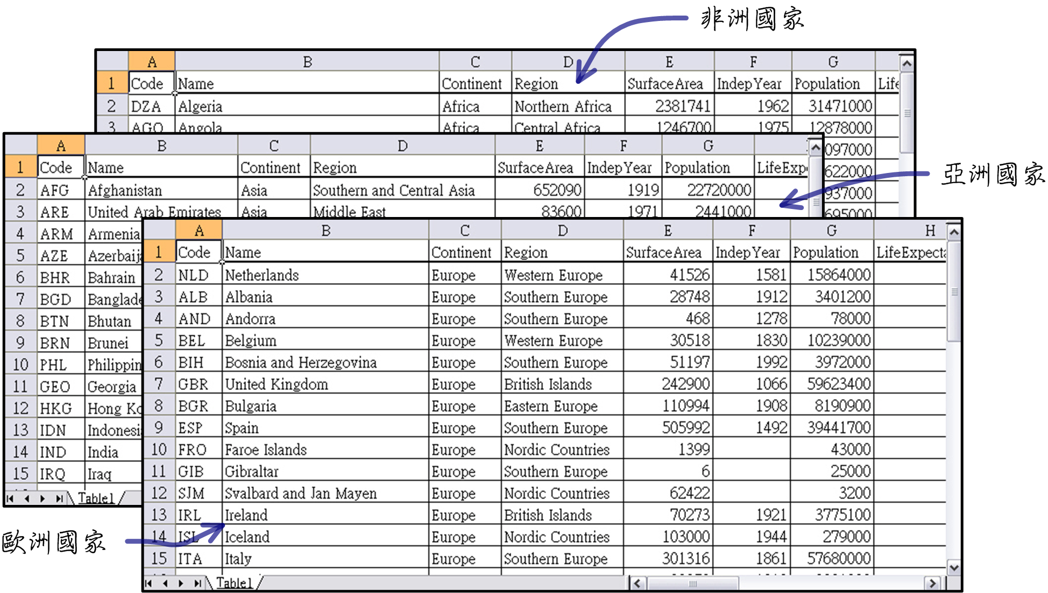
儲存與管理資料
或因區域(洲)別畫分多個工作別，但如果又要有洲別區分，找人口小於十萬的國家資料也是不容易。

Slide 8
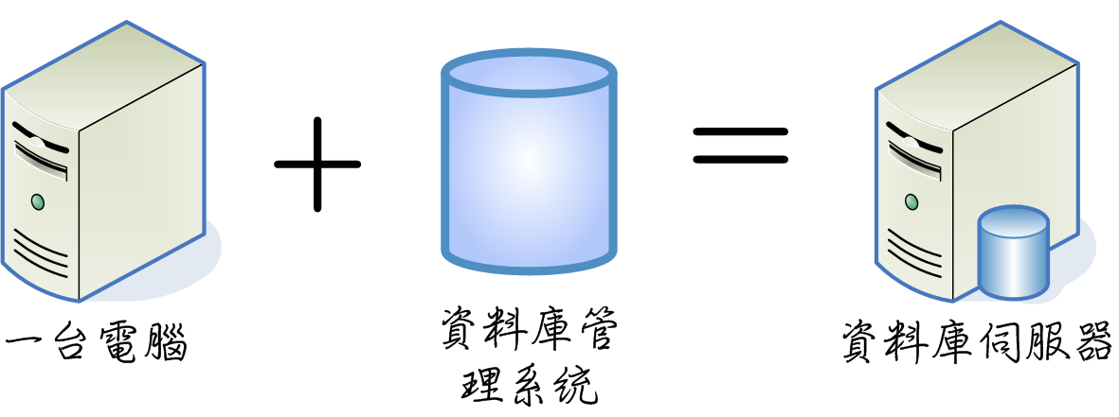
儲存與管理資料

Slide 9
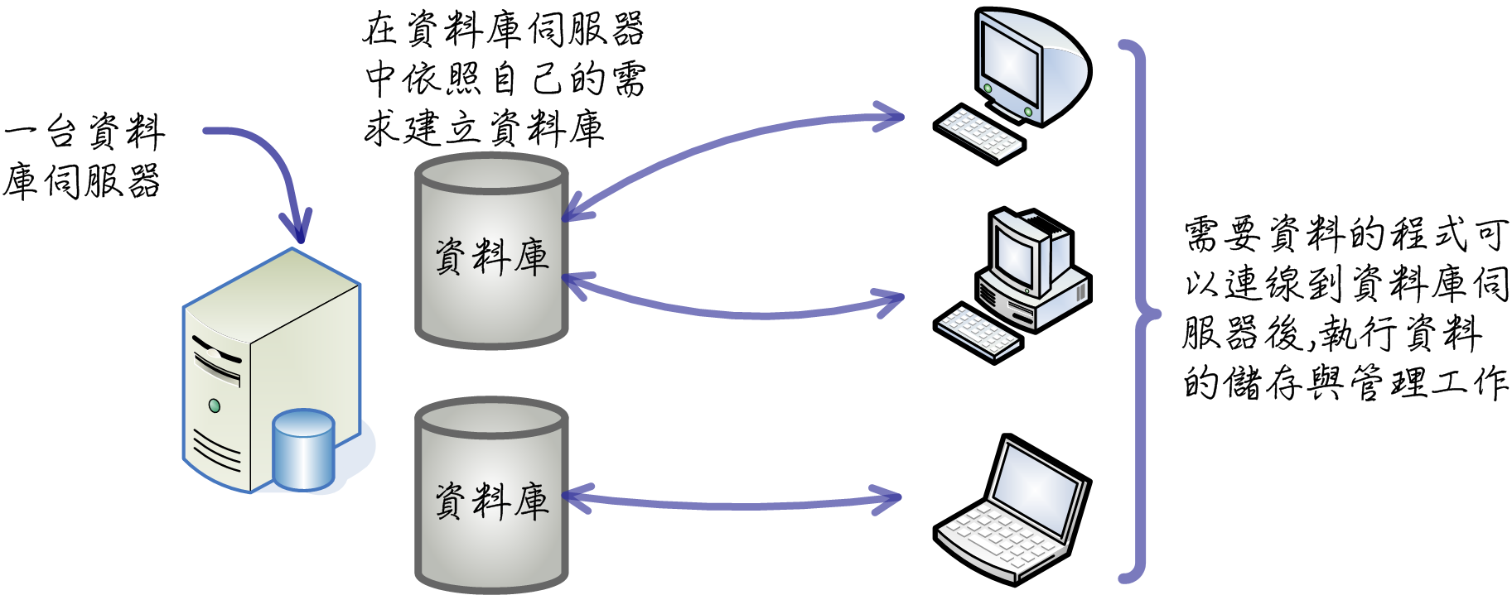
儲存與管理資料
依據需求建立不同的資料庫
Java
C#
Python

Slide 10
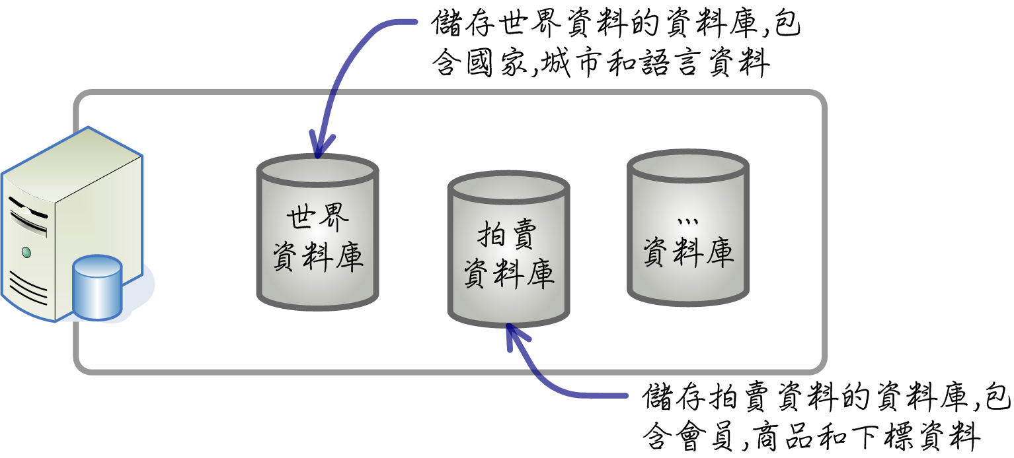
儲存與管理資料
一個資料庫可以有多個相關資料表

Slide 11
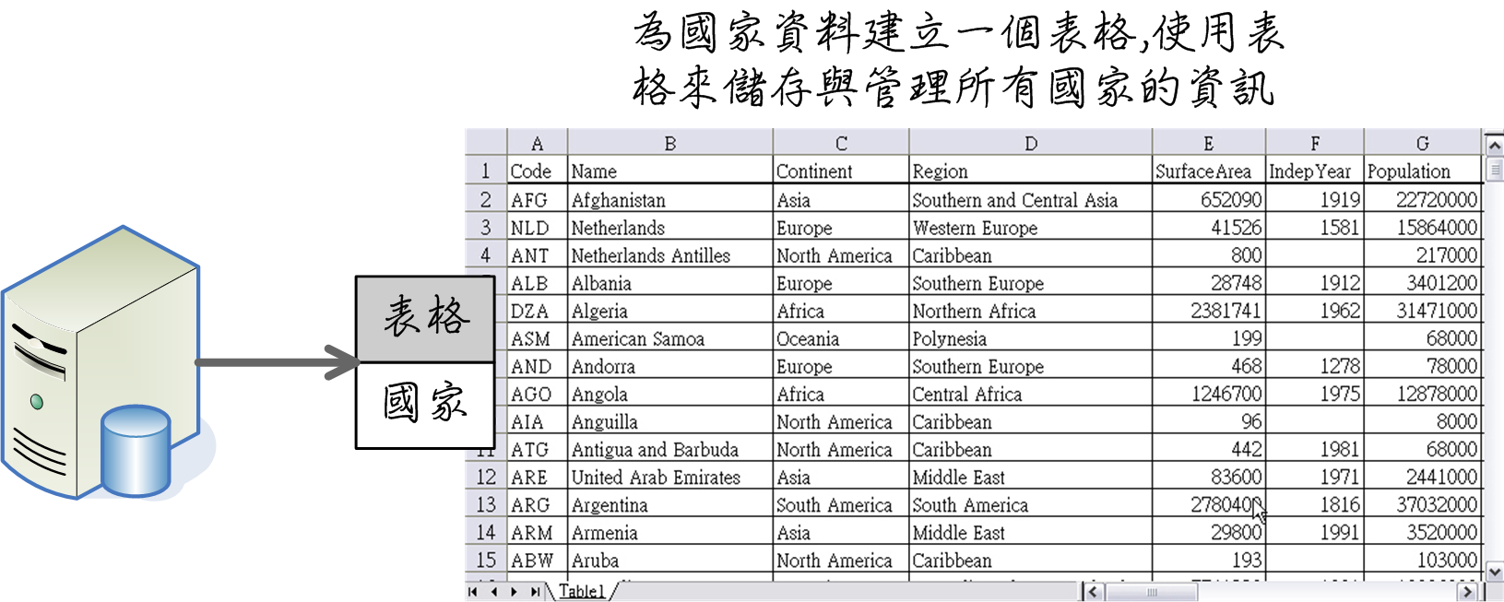
儲存與管理資料
使用一個資料庫儲存世界所有國家資料。

Slide 12
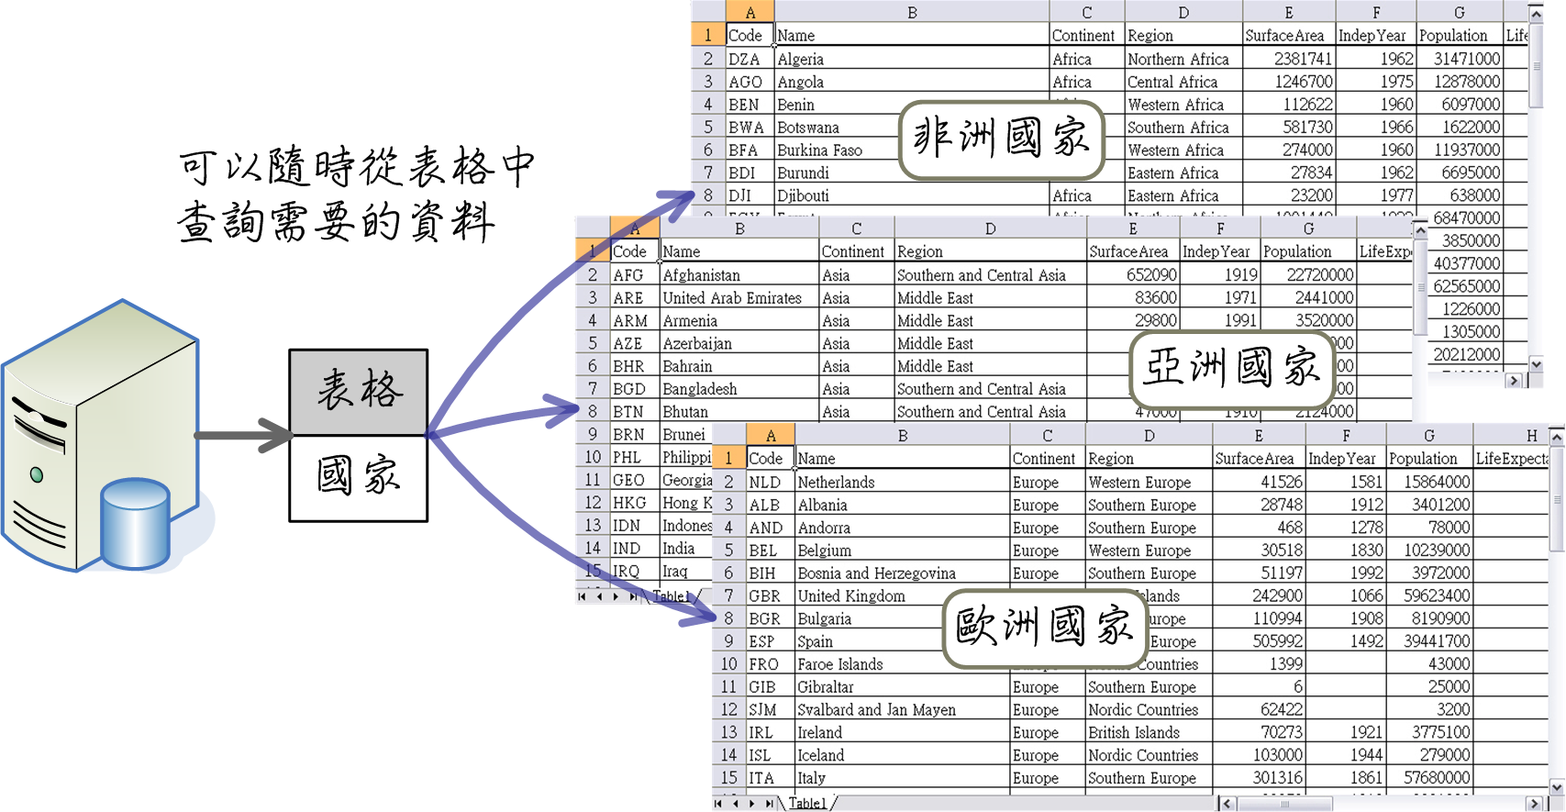
儲存與管理資料
可以依據使用者的需求提供
洲別國家資料
人口小於十萬的國家
…

Slide 13
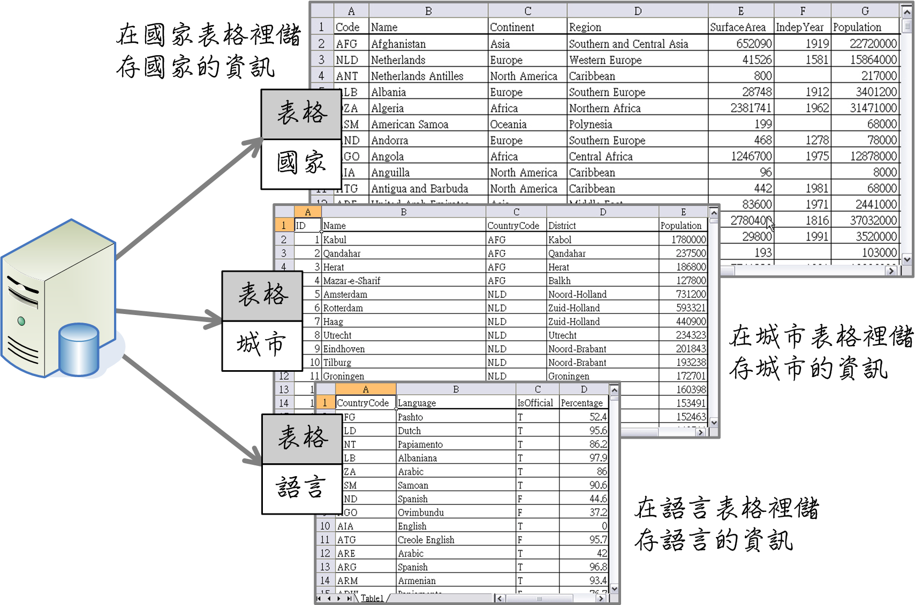
儲存與管理資料
一筆國家資料不容易記錄國家內的城市資料
1.因為每葛國家城市多寡不一
2. 語言也是多寡不一
(像這類情況都需要獨立一個資料表)
國家(Table)：
國家碼、國名、洲別、地區、面積、獨立年、…
城市(Table)：
國家碼、城市、區域、人口
語言(Table)：
國家碼、語言、官方(T/F)、比率

Slide 14
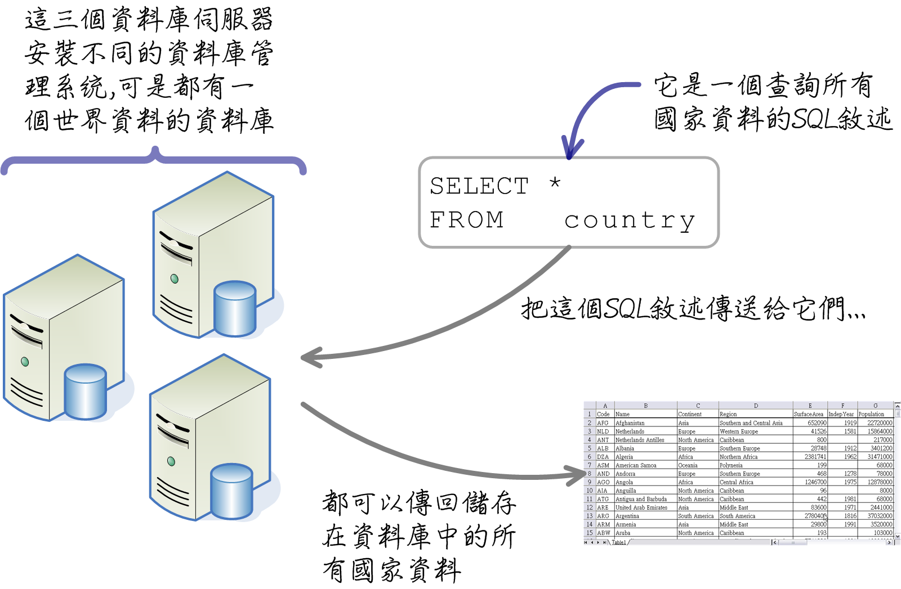
認識Structured Query Language
MsSql
MySql
Oracle

Slide 15
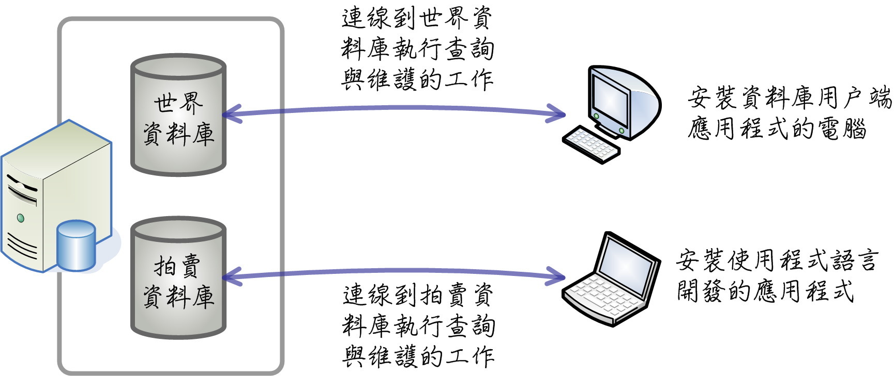
認識Structured Query Language
Server 端 (伺服器)
Client 端 (客戶端)

Slide 16
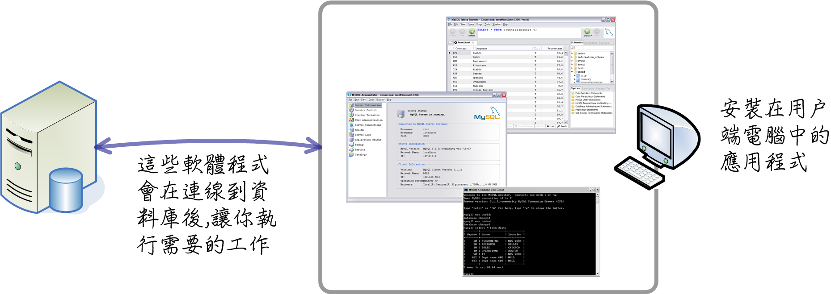
認識Structured Query Language
使用SQL敘述或管理、設定資料庫伺服器的工作。

Slide 17
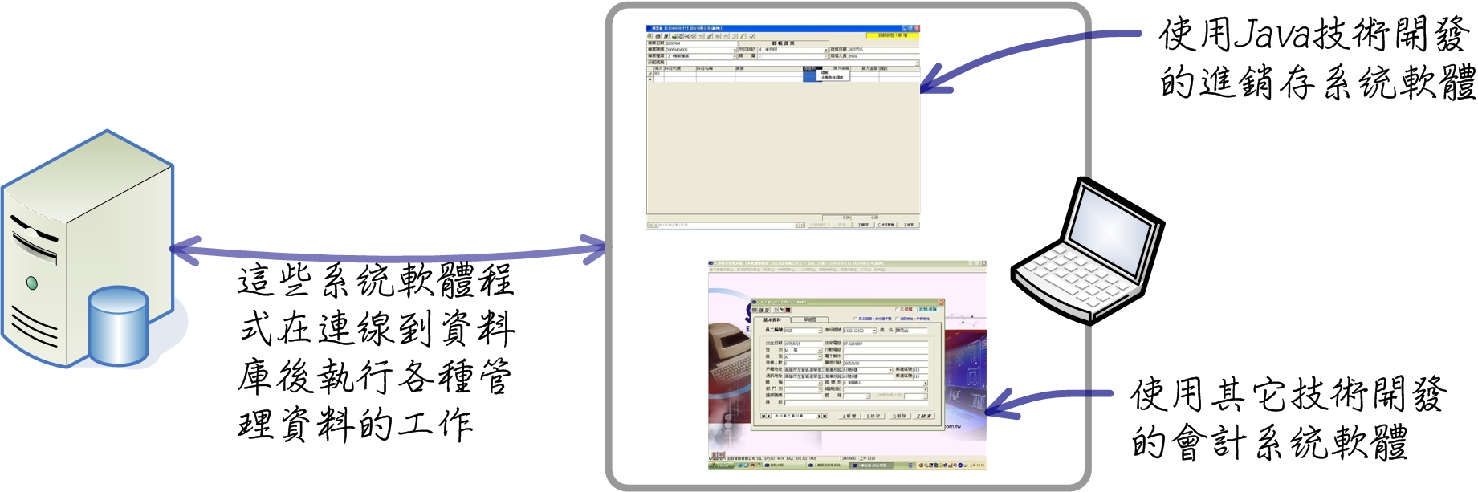
認識Structured Query Language
如 Delphi、 C#的會計系統軟體

Slide 18
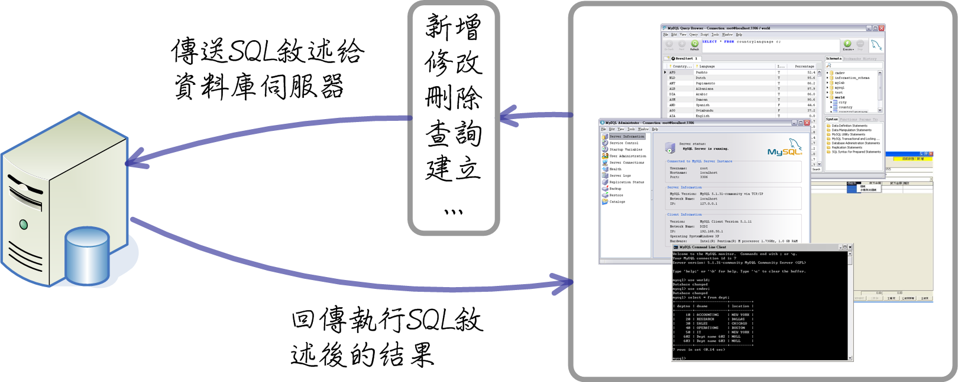
認識Structured Query Language
無論那一種用戶端的應用程式，它們都是使用SQL敘述跟資料庫溝通。

Slide 19
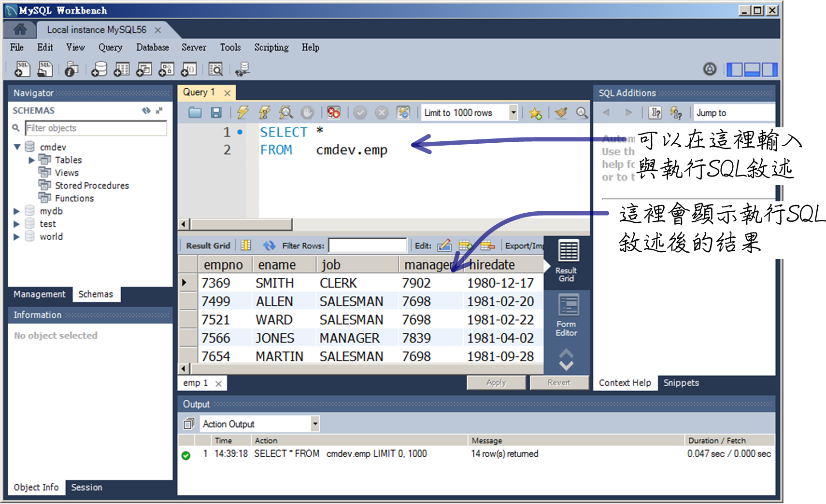
MySQL用戶端應用程式
WorkBench 的 查詢(.sql檔)

Slide 20
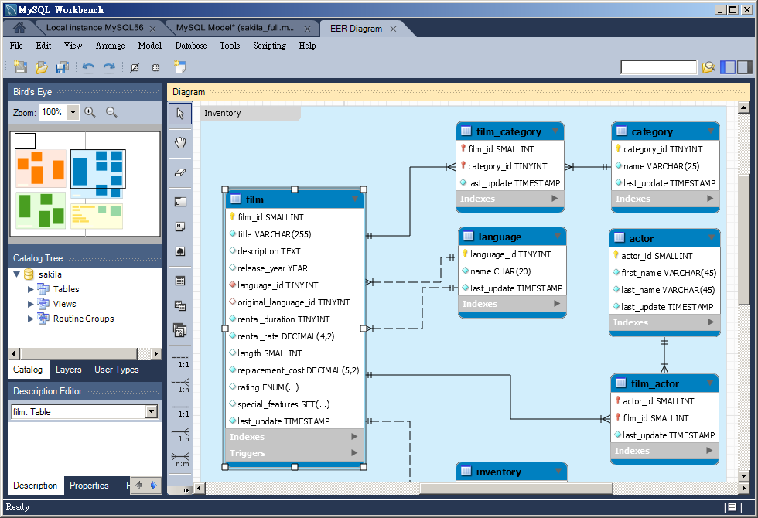
MySQL用戶端應用程式
DataBase Design Modeling 圖形化的資料庫設計工具

Slide 21
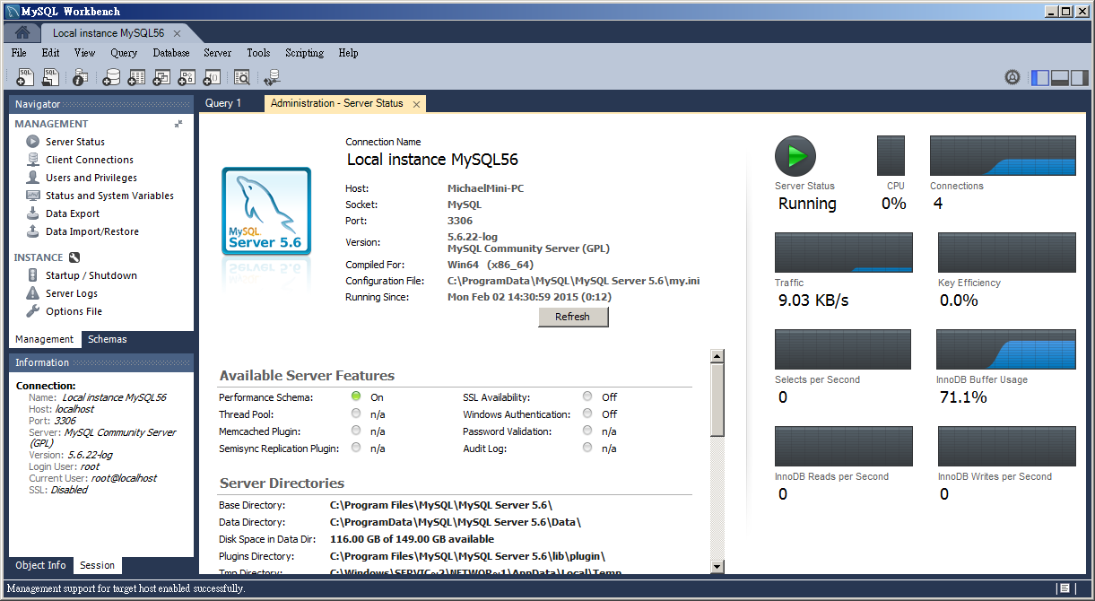
MySQL用戶端應用程式
DataBase Adminitration 提供開發人員執行管理、監控資料庫運作狀態

Slide 22
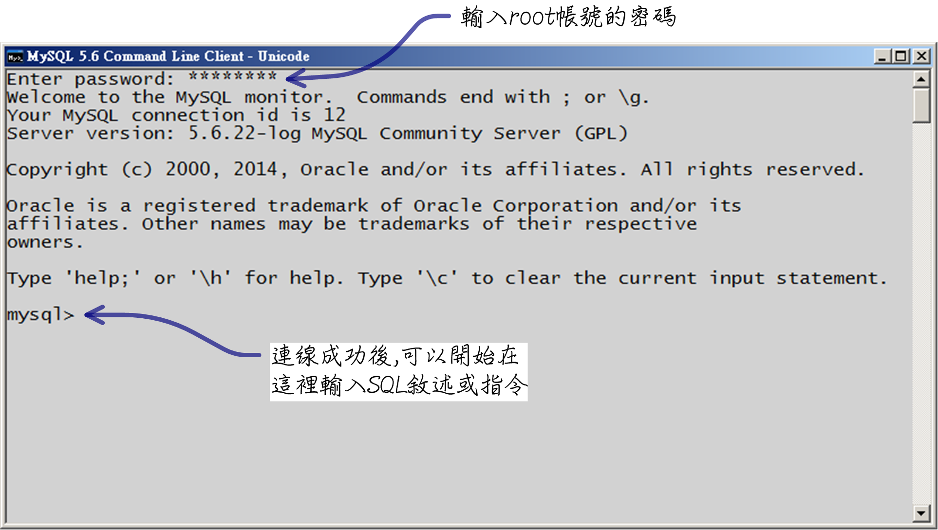
MySQL用戶端應用程式
「mysql」是一個文字介面MySQL用戶端應用程式，可以在命令提示字元的環境中執行，可以使用它連線資料庫、執行SQL敘述

Slide 23
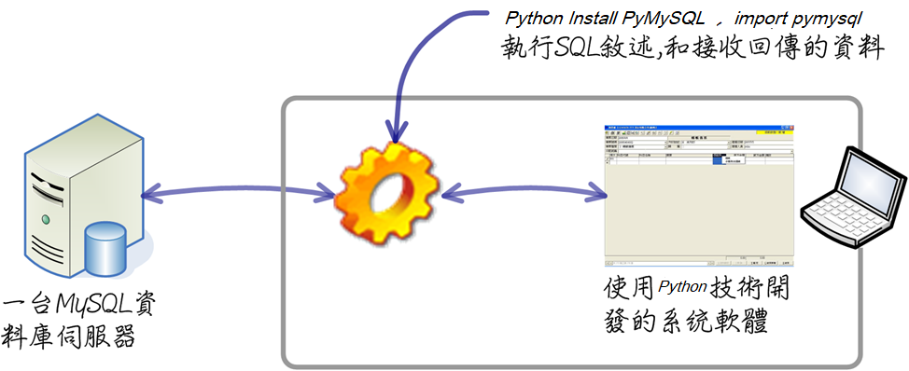
MySQL Connector
MySQL提供下列幾種Connetor：
Connector/ODBC：使用「ODBC」技術連線到MySQL資料庫伺服器的應用程式
Connector/Net：使用「ADO.NET」技術連線到MySQL資料庫伺服器的應用程式
Connector/J：使用Java技術開發的應用程式
Connector/Python：使用Python技術開發的應用程式
Connector/C++：使用C++技術開發的應用程式
Connector/C：使用C技術開發的應用程式

Slide 24
安裝與設定MySQL資料庫伺服器
下載MySQL資料庫伺服器軟體
安裝MySQL資料庫伺服器軟體
使用MySQL Workbench安裝範例資料庫

